Slide 1
Status Report inDICA
SPRINT 4

Slide 2
KPIs
1
Desvio de Esforço
Verificou-se um leve desvio de 0,94%, o que indica uma distribuição equilibrada dos recursos.
2
Valor Agregado
No momento, o projeto está com um valor agregado de 32%.

Slide 3
KPIs
Índice de Desempenho de Prazo
Índice de Desempenho de Custo
Com índice 1, o projeto está seguindo o cronograma estabelecido, sem atrasos significativos.
Também com índice 1, o projeto está dentro do orçamento e não houve grandes variações.
Variação de Prazo
Variação de Custo
Ainda não houve atrasos, mantendo-se em R$ 0.
Da mesma forma, não há variações significativas, também em R$ 0.

Slide 4
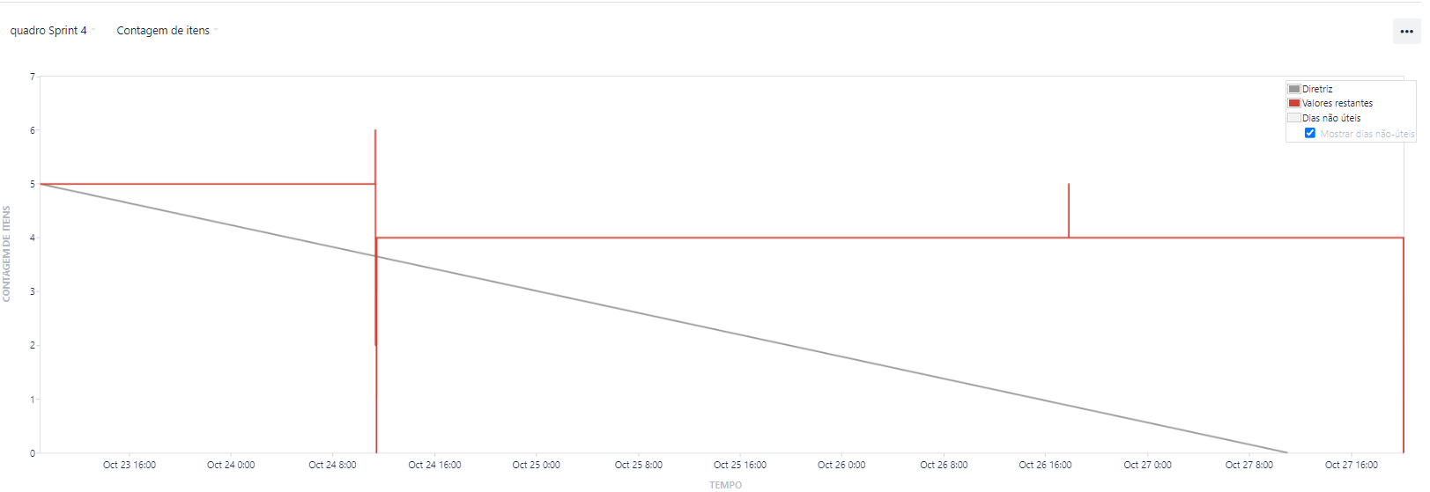
Gráfico de BurnDown
O Burndown é um método de visualização do andamento da Sprint muito comum nos métodos ágeis. Ele possui a vantagem de permitir a rápida visualização, por todo o time, do andamento das atividades, sem adentrar no nível de atividades ou histórias, como no Backlog da Sprint.

Slide 5
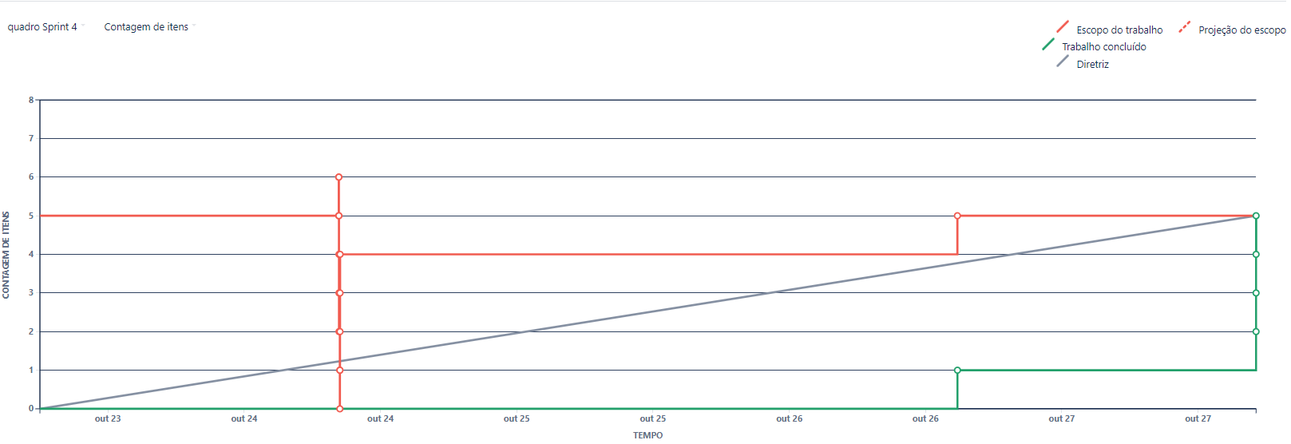
Gráfico de BurnUP
O Gráfico de BurnUP, por outro lado, mostra a quantidade de trabalho realizado em relação ao objetivo final.

